Slide 1



UNIVERSITAS MUHAMMADIYAH
SIDOARJO
Pengaruh self control, life style dan riview influencer terhadap Perilaku Belanja Studi pada Konsumen Shopee Gen Z
Oleh:
Sofia Naya Febriyanti, Muhammad Yani
Progam Studi Manajemen
Universitas Muhammadiyah Sidoarjo
Januari, 2026

Slide 2
Pendahuluan
Shopee, sebuah situs belanja online yang sedang berkembang di Indonesia, berbasis aplikasi mobile. Shopee mengukuhkan posisinya sebagai pemimpin pasar e-commerce di Indonesia dengan menarik perhatian konsumen dari kelompok usia 19–30 tahun, dengan 65% pengguna memilih platform ini sebagai opsi utama, sementara analisis lebih lanjut menunjukkan bahwa Shopee lebih disukai oleh perempuan, dengan 77% terutama dikalangan Gen Z | Disisi lain kehadiran shopee justru memunculkan perilaku belanja yang konsumsif. Salah satu istilah yang kini popular untuk menggambarkan ”Kebiasaan Belanja Tanpa Perhitungan” adalah ”Doom Spanding” mengacu pada perilaku konsumsi impulsif yang muncul sebagai respons stress, kecemasan, atau perasaan negatif lainnya. Keberadaan marketplace, media sosial dan influencer juga semakin memperkuat tren ini yang mendorong mereka untuk terus mengikuti tren konsumsi terbaru sehingga dapat menyebabkan masalah dalam hal pengelolaan keuangan. | membangun model dan mengkaji pengaruh self-control, life style , dan Review influencer marketing terhadap perilaku belanja konsumtif pada Generasi Z, dalam konteks e- commerce Shopee. guna mendapatkan pemahaman yang lebih komprehensif.

Slide 3
Pertanyaan Penelitian ( Rumusan Masalah )
1. Apakah Self Cobtrol, Life Style, dan Review Influencer berpengaruh terhadap perilaku belanja studi pada konsumen Shopee Gen Z?

Slide 4
Literatur Review
Self Control Menurut Baumeister (2020) Self-control adalah kemampuan seseorang untuk mengatur, menahan, atau mengubah respons perilaku dan emosionalnya agar sejalan dengan nilai-nilai, norma sosial, dan tujuan jangka Panjang [20]. Indikator yang digunakan untuk mengukur Self Control menurut Baumeister (2020) meliputi : Kemampuan mengontrol perilaku Mengontrol stimulus Mengantisipasi peristiwa Menafsirkan peristiwa Pengambilan Keputusan
Life style Menurut Kotler & Keller (2021) Gaya hidup adalah pola hidup seseorang di dunia yang tercermin melalui aktivitas, minat, dan pendapatnya. Definisi ini menunjukkan bahwa gaya hidup menggambarkan keseluruhan interaksi individu dengan lingkungannya [22]. Indikator yang digunakan untuk mengukur life style menurut Kotler & Keller (2021) meliputi : Aktifitas 3. Opini Minat

Slide 5
Literatur Review
Riview Influencer Menurut Aswathi Kanaveedu & Jacob J. mendefinisikan Influencer bukan hanya selebriti, tapi orang biasa yang menjadi terkenal lewat konten digital mereka, Ulasan mereka efektif karena membangun ikatan emosional (parasocial relationship) dengan audiens[24]. Indikator yang digunakan untuk mengukur Riview Influencer menurut Aswathi Kanaveedu & Jacob J. (2022) meliputi : Kridibilitas Influencer 3. Jangkauan Kualitas Konten 4. Demografi Audiens
Perilaku Belanja Menurut Menurut Li & Zhang Perilaku belanja online adalah suatu persepsi keseluruhan individu dan evaluasi untuk produk atau layanan selama belanja online dalam hal baik maupun kurang baik[26]. Indikator yang digunakan untuk mengukur Perilaku Belanja meliputi : Kenyamanan 4. Biaya Manfaat Variasi Pencarian 5. Efektifitas Waktu Kualitas Barang

Slide 6




Kerangka Konseptual
Self Control
H1: Terdapat pengaruh Self Control (X1)
terhadap Perilaku Belanja (Y)
H2: Terdapat pengaruh Life Style (X2)
terhadap Perilaku Belanja (Y)
H3: Terdapat pengaruh Riview Influencer (X3)
terhadap Perilaku Belanja (Y)
H1
Life Style
H2
Perilaku Belanja
H3
Review Influencer

Slide 7
Metode
Jenis Penelitian Pada Penelitian ini menggunakan pendekatan kuantitatif, yang bertujuan untuk menjelaskan hubungan sebab- akibat antara variabel self-control, lifestyle, review influencer, dan perilaku belanja pada konsumen Shopee dari kalangan Generasi Z | Populasi populasi yang digunakan adalah pengguna aktif E - commerce Shopee terutama pada Generasi Z | Sampel Penentun sampel dilakukan dengan menggunakan pendekatan non-probability sampling. Penelitian ini menggunakan teknik purposive sampling, yaitu Teknik pengambilan sampel berdasarkan pertimbangan atau kriteria tertentu. jumlah sampel sebanyak 153 responden berdasarkan perhitungan hair.

Slide 8
Metode
Skala Pengukuran Pada penelitian ini sumber data yang digunakan adalah data primer. Data diperoleh dari kuisioner yang dibagikan kepada Pengunna Shoppe . Skala pengukuran yang digunakan pada penelitian ini menggunakan skala likert dengan skala 1-5. | Teknik Analisis Data Penelitian ini menggunakan PLS-SEM (Partial Least Squares – Structural Equation Modeling) dengan aplikasi SmartPLS 3.0 sebagai langkah dalam melakukan pengujian. Dengan metode analisis yang digunakan adalah outer model dan inner model.

Slide 9
Hasil (Identitas Responden)
Demografi Responden | Frequency | Percent
Jenis Kelamin Laki – Laki | 60 | 39%
Perempuan | 93 | 61%
Usia 17-21 | 80 | 52%
22-25 | 40 | 26%
26-28 | 33 | 22%
Pendidikan Terakhir SMA/SMK/Sederajat | 77 | 50%
Sarjana (S1) | 40 | 26%
Pascasarjana (S2) | 20 | 13%
Lainnya | 16 | 11%
Pekerjaan Pelajar/Mahasiwa | 53 | 35%
Wiraswasta | 40 | 26%
Karyawan Swasta | 30 | 20%
Pegawai Negeri | 19 | 12%
Lainnya | 11 | 7%

Slide 10
Hasil Outer Loading
 | Self Control | Life Style | Review Influencer | Perilaku Konsumen
SC1 | 0,811
SC2 | 0,819
SC3 | 0,807
SC4 | 0,806
SC5 | 0,847
LS1 |  | 0,840
LS2 |  | 0,832
LS3 |  | 0,706
RI1 |  |  | 0,827
RI2 |  |  | 0,831
RI3 |  |  | 0,794
RI4 |  |  | 0,794
PK1 |  |  |  | 0,819
PK2 |  |  |  | 0,842
PK3 |  |  |  | 0,802
PK4 |  |  |  | 0,804
PK5 |  |  |  | 0,811
Berdasarkan konteks Validitas Konvergen, nilai Outer Loading melebihi 0.7 menunjukkan validitas yang memadai dan dapat disebut valid karena sudah memenuhi syarat korelasi.

Slide 11
Hasil Cross Loading
 | Self Control | Life Style | Review Influencer | Perilaku Konsumen
SC1 | 0,383 | 0,615 | 0,595 | 0,811
SC2 | 0,368 | 0,611 | 0,551 | 0,819
SC3 | 0,381 | 0,547 | 0,568 | 0,807
SC4 | 0,462 | 0,598 | 0,539 | 0,806
SC5 | 0,485 | 0,675 | 0,580 | 0,847
LS1 | 0,840 | 0,469 | 0,424 | 0,375
LS2 | 0,832 | 0,472 | 0,463 | 0,504
LS3 | 0,706 | 0,291 | 0,314 | 0,318
RI1 | 0,453 | 0,666 | 0,827 | 0,647
RI2 | 0,371 | 0,528 | 0,831 | 0,509
RI3 | 0,434 | 0,506 | 0,794 | 0,580
RI4 | 0,400 | 0,563 | 0,794 | 0,497
PK1 | 0,418 | 0,819 | 0,605 | 0,568
PK2 | 0,385 | 0,842 | 0,561 | 0,588
PK3 | 0,459 | 0,802 | 0,561 | 0,595
PK4 | 0,452 | 0,804 | 0,556 | 0,624
PK5 | 0,449 | 0,811 | 0,588 | 0,665
Cross-loading digunakan untuk menilai validitas diskriminan. Suatu indikator dianggap valid apabila nilai Cross loading terhadap variabel yang diukur lebih besar dari 0,70.

Slide 12
Hasil (AVE dan Fornell-Larcker Criterion)
Nilai Average Variance Extracted (AVE) berada di atas 0,5 yang menandakan validitas konvergen yang baik. Selain itu, uji validitas diskriminan menggunakan kriteria Fornell-Larcker menunjukkan bahwa nilai akar kuadrat AVE pada masing-masing konstruk lebih besar.

Slide 13
Hasil (Cronbach Alpha dan Composite reliability)
 | Cronbach’s Alpha | Rho_A | Composite Reability | Keterangan
Self Control | 0.877 | 0.879 | 0.910 | Reliabel
Life Style | 0.715 | 0.747 | 0.837 | Reliabel
Riview Influencer | 0.828 | 0.836 | 0.885 | Reliabel
Perilaku Konsumen | 0.874 | 0.874 | 0.909 | Reliabel
Berdasarkan tabel 5, dapat diketahui bahwa seluruh konstruk dalam penelitian ini memiliki nilai reliabilitas yang baik. Variabel Self Control menunjukkan nilai Cronbach’s Alpha sebesar 0,877, Lifestyle memiliki nilai Cronbach’s Alpha sebesar 0,715, Selanjutnya, variabel Review Influencer menunjukkan nilai Cronbach’s Alpha sebesar 0,828, Nilai tersebut telah melampaui batas minimum yang disyaratkan, yaitu 0,70, sehingga dapat disimpulkan bahwa indikator-indikator pada variabel konsisten dan reliabel dalam mengukur konstruk yang diteliti.

Slide 14
Hasil (f-square)
Nilai F-square, yaitu 0,02 menunjukkan pengaruh kecil, 0,15 menunjukkan pengaruh sedang, dan 0,35 menunjukkan pengaruh besar.
Berdasarkan tabel tersebut,dari perhitungan F Square yang menunjukkan bahwa variabel self control, life style, dan riview influencer terhdapa perilaku belanja konsumen mempunyai pengaruh yang sangat kecil karena rata rata nilai F Square diatas 0,02.

Slide 15
Hasil (R-square)
Koefisien Determinasi (R-Square) digunakan untuk mengevaluasi kontribusi pengaruh variabel dan kekuatan prediksi model struktural. Kriteria R-Square digambarkan sebagai berikut: nilai yang lebih besar dari 0,75 menunjukkan model yang kuat, nilai melebihi 0,50 sesuai dengan model sedang, dan nilai pada atau di bawah 0,25 menandakan model lemah .
 | R-Square | R-Square Adjusted
Perilaku Konsumen | 0,638 | 0,631
Berdasarkan table tersebut dapat diketahui bahwa nilai R-Square Adjusted untutk variabel perilaku konsumen adalah sebesar 63,1%. Oleh karena itu, model ini dapat dikategorikan memiliki kekuatan dengan model sedang.

Slide 16
Hasil (Path Coefficients)
Koefisien jalur menunjukkan arah serta besarnya pengaruh antar variabel, sedangkan tingkat signifikansi diuji dengan metode bootstrapping yang menghasilkan nilai t dan nilai p. Jika nilai t-value > 1.96 atau nilai p < 0.05, maka hubungan tersebut dianggap signifikan dan hipotesis diterima.

Slide 17
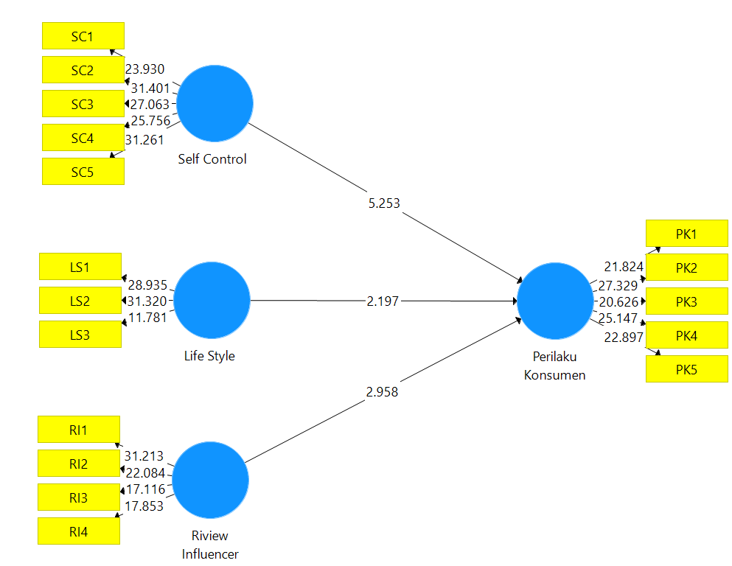
Hasil (Boothstrapping test result)

Slide 18
Pembahasan
Pengaruh Self Control Terhadap Perilaku belanja
self-control berpengaruh positif dan signifikan terhadap perilaku belanja konsumen, yang mengindikasikan bahwa kemampuan individu dalam mengendalikan dorongan internal memainkan peran penting dalam menentukan pola konsumsi yang lebih rasional.
Pengaruh Life Style terhadap Perilaku belanja
life style berpengaruh positif dan signifikan terhadap perilaku belanja konsumen, yang mengindikasikan bahwa pola hidup individu memainkan peran penting dalam membentuk cara, preferensi, dan kecenderungan konsumen dalam melakukan pembelian.
Pengaruh Riview Influencer Terhadap Perilaku Belanja
review influencer berpengaruh positif dan signifikan terhadap perilaku belanja konsumen, yang mengindikasikan bahwa ulasan yang disampaikan oleh influencer memiliki peran penting dalam membentuk keputusan pembelian konsumen. Review influencer berfungsi sebagai sumber informasi yang dianggap kredibel, khususnya oleh konsumen Gen Z yang sangat aktif di media sosial dan platform digital.

Slide 19
Temuan Penting Penelitian
KESIMPULAN Penelitian menunjukkan bahwa self-control berpengaruh positif signifikan dalam mengendalikan dorongan belanja impulsif, lifestyle membentuk sikap dan preferensi konsumen terhadap aktivitas belanja, serta review influencer berfungsi sebagai pengaruh sosial yang mendorong keputusan pembelian. Ketiga faktor tersebut bekerja secara simultan dalam membentuk perilaku belanja konsumen Gen Z yang sangat terkena stimulus digital dan media sosial. | SARAN Penelitian ini merekomendasikan agar pihak e-commerce Shopee dan pemasar digital menyusun strategi pemasaran yang lebih efektif. Penelitian selanjutnya disarankan untuk mengembangkan model konseptual dengan memasukkan variabel lain, guna memperoleh pemahaman yang lebih komprehensif mengenai perilaku belanja konsumen Gen Z secara lebih komprehensif.

Slide 20
Referensi
M. Wisaka, K. Meike, and P.S Meylisa, “Pengaruh Motivasi Belanja Hedonis Terhadap Perilaku Pembelian Impulsif Kategori Produk Fashion Online Pada Marketplace,” Primanomics J. Ekon. Bisnis, vol. 21, no. 1, pp. 141–151, 2022, doi: 10.31253/pe.v21i1.1796.
P. Kotler, H. Kartajaya, and I. Setiawan, “Marketing 5.0: Technology for Humanity,” p. 224, 2021.
P. Kotler, G. Armstrong, and M. O. Opresnik, “Marketing : an introduction, 13th global ed,” no. February, p. 669, 2019.
A. Kanaveedu and J. J. Kalapurackal, “Influencer Marketing and Consumer Behaviour: A Systematic Literature Review,” Vision, no. February, 2022, doi: 10.1177/09722629221114607.
M. Nurfatimah, H. Suherti, and Kurniawan, “Pengaruh Self Concept Dan Self Control Terhadap Perilaku Konsumtif Belanja Online Di E-Commerce,” J. Ekon. Kreat. Dan Manaj. Bisnis Digit., vol. 1, no. 4, pp. 546–557, 2023, doi: 10.55047/jekombital.v1i4.486.
S. Uma and B. Roger, “Research Methods for Business: A Skill-Building Approach,” Leadersh. Organ. Dev. J., vol. 34, no. 7, pp. 700–701, 2016, doi: 10.1108/lodj-06-2013-0079.
J. F. Hair, D. J. Ortinau, and D. E. Harrison, Essentials of Marketing Research Third. 2021.
G. T. M. C. M. R. Joseph F. Hair, Jr, Partial least squares structural equation modeling. 2024. doi: 10.1201/9781032725581-7.

Slide 21


